Slide 1
POO
3 manières de penser le code​
Penser Objet​
Objet littéral
Constructeur d’objets
Les classes
Programmation Orientée Objet
Javascript

Slide 2
3 manières de penser le code
La programmation procédurale ;
La programmation fonctionnelle ;
La programmation orientée objet

Slide 3
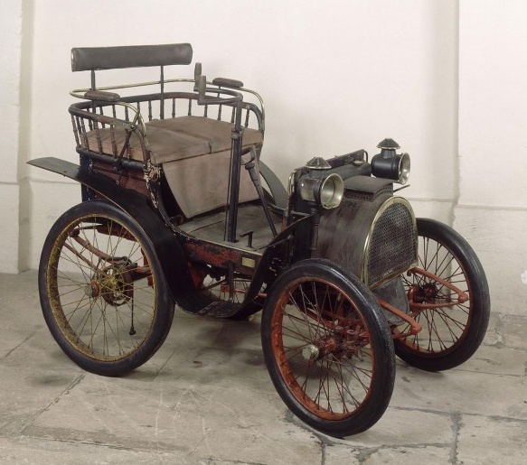

Penser objet
Renaut Type A,
produite à la main de 1898 à 1903.
Elle possède :
Roues
Phares
Freins
Banquette
...
Elle a des méthodes :
Démarre
Roule
Freine
...

Slide 4
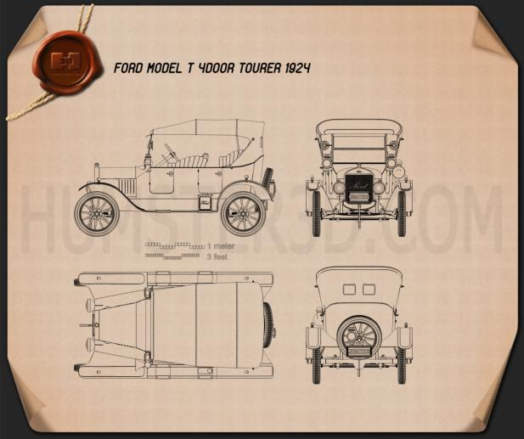

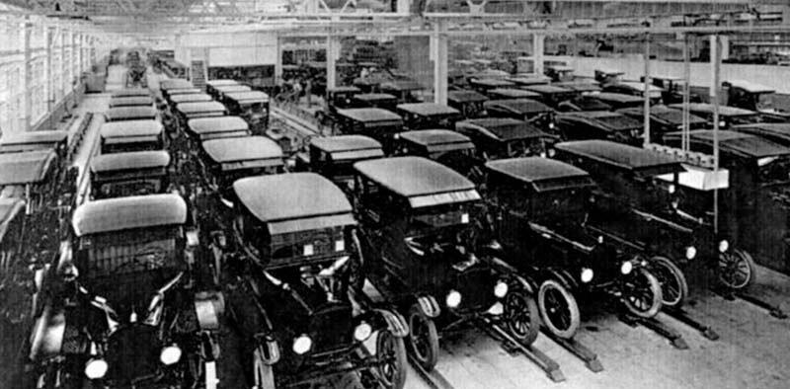
Penser objet

Slide 5




Définition
Un objet est un ensemble cohérent de propriétés et de méthodes.

Slide 6
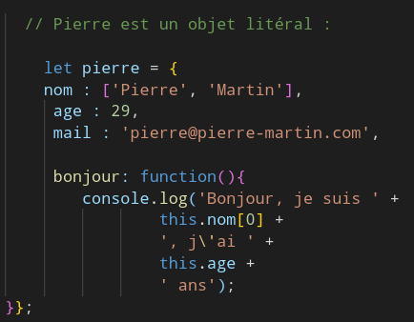
Création d’objets
Objet littéral

Slide 7

Création d’objets
Constructeur d’objets
Etape 1 : Définir notre fonction constructeur
Etape 2 : Appeler ce constructeur en utilisant le mot clef new.
Convention : majuscule au début du nom de la fonction

Slide 8
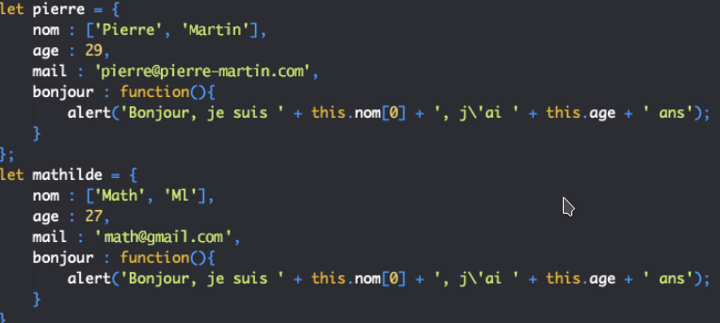
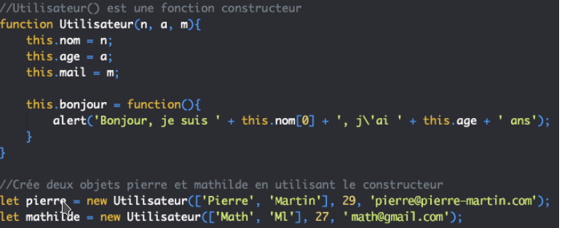
Objet littéral​
FonctionCconstructeur d’objetso

Slide 9
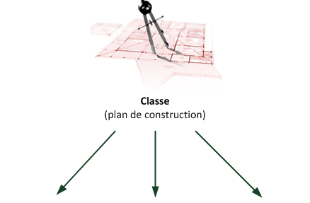
Création d’objets
Classes JS
Une classe est un plan général qui va servir à créer des objets similaires.
Le code d’une classe va généralement être composé de propriétés et de méthodes dont vont hériter les objets qui vont être créés à partir de la classe.

Slide 10
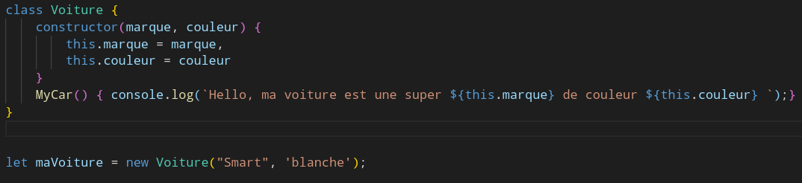
Création d’objets
Classes JS

Slide 11
Classes JS
Class Voiture
marque, couleur;
MyCar()
Héritage
class InfoVoiture extends Voiture
marque, couleur; MyCar()
+
vitesseMax,
qteCarburant,
VolReservoir
Et autres méthodes

Slide 12

Merci de votre attention

